Slide 1
2021牛客暑期多校训练营第一场
Jiangshibiao Altria-PenDragon ZYB

Slide 2
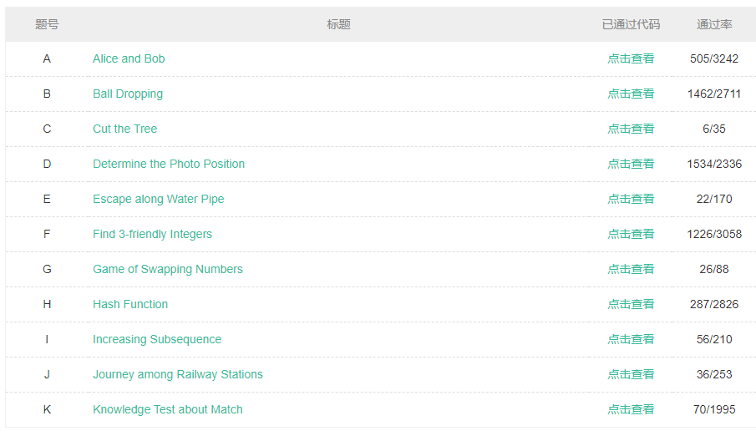
比赛结果

Slide 3
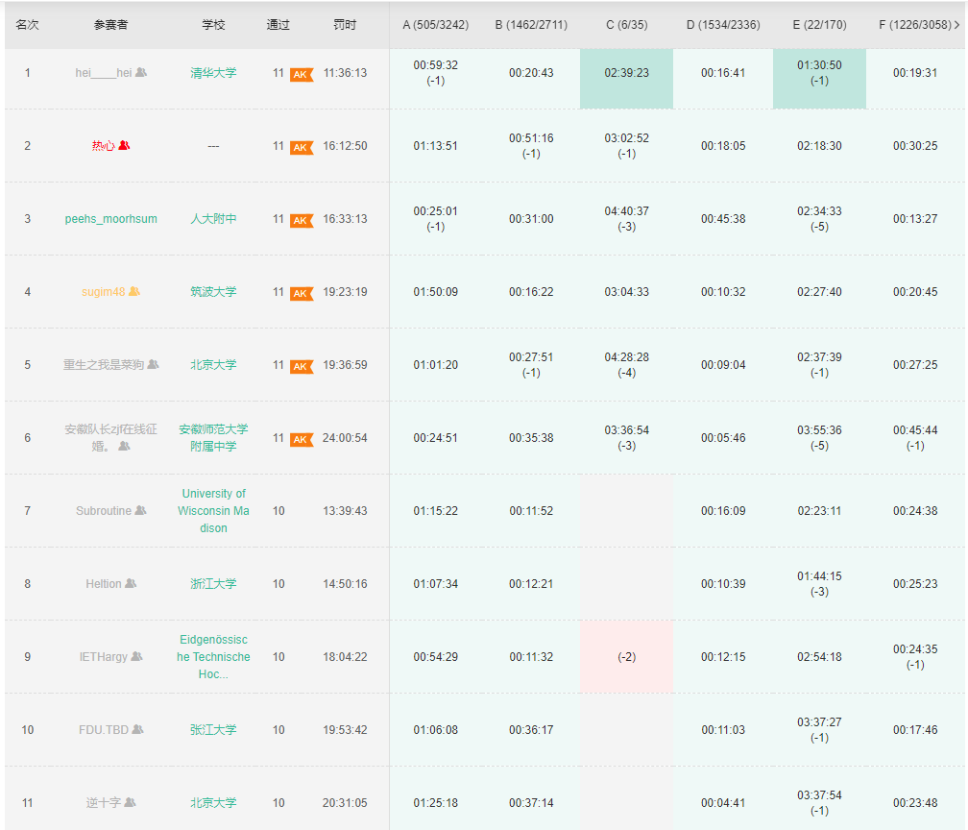
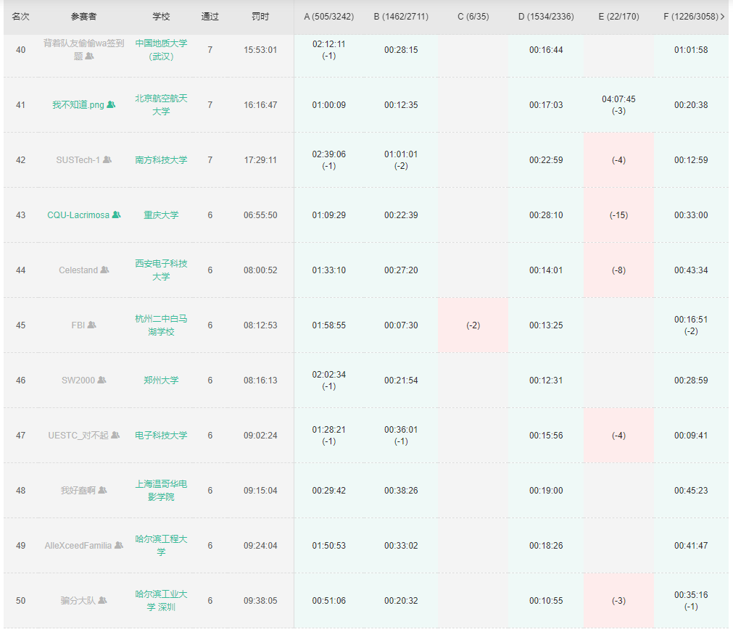
比赛结果

Slide 4
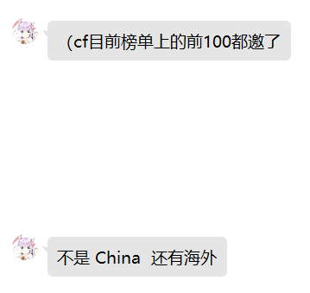
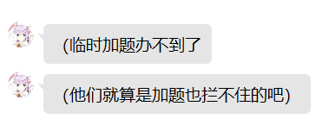
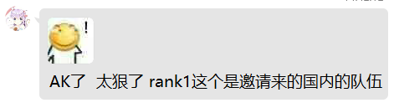

一些出题感受
难度要求
略低于区域赛难度
有个位数的队伍 AK 比较好
组织题目情况
很早组好了 idea
编入 contest 时去掉了一道中等题，加上了 B
验题队伍验完后，打算再调低点难度，删了最难的一题补了 D
给未来出题人调低难度的建议
删一道最难，放一道签到，榜就好看啦！

Slide 5
A: Alice and Bob
题目大意
两人博弈，每次一个人从一堆中拿 k 个，同时从另一堆拿 k * s(s >= 0) 个，问谁先不能拿。
10000 组数据，N <= 5000
考察内容
博弈，sg 函数优化

Slide 6

A: Alice and Bob
暴力SG
设 sg[i][j] 表示第一堆是 i 且第二堆是 j 时的 sg 函数，直接模拟所有取石子转移。注意有一维枚举的是倍数，所以总复杂度是 $O\left(N^{3}log N\right)，$底下跑一段时间可以跑完 N=5000。
结论：如果某堆石子数量是 i，另一堆石子最多只有一种数量满足后手胜。
可以找规律或者证明得到。
反证法：假设 (i, p) 和 (i, q) 都是后手必胜，且 q > p。那么在状态 (i, q) 时，先手可以在第二堆选 q-p 个，第一堆选 0 个，转移到后手胜的 (i, p)，说明 (i, q) 是先手胜，矛盾。
知道这个结论后，我们可以直接记录所有后手胜的 pair，每次对于一个 i，根据之前的 pair 去推导是否有一个满足后手胜的搭配 j。复杂度是 $O\left(N^{2}log N\right)，实际$速度近似 $O\left(N\right)。$
当然也可以利用这个结论去很方便地打表。

Slide 7
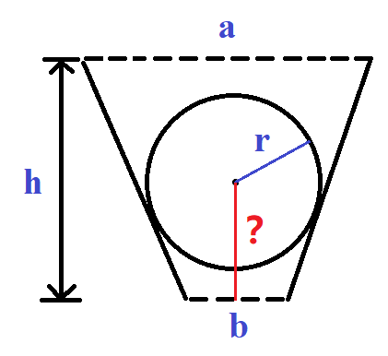
B: Ball Dropping
题目大意
一个球卡在一个直角等腰梯形内部，求卡着的高度。
考察内容
简单平面几何。

Slide 8
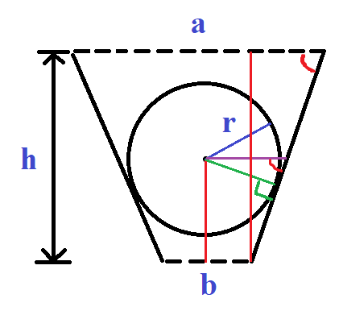
B: Ball Dropping

Slide 9
C: Cut the Tree
题目大意
给一个带点权的树，你可以删去树上一个点，最小化所有子树最长上升子序列的长度最大值 。
N <= 100000
考察内容
数据结构（线段树/点分治）

Slide 10

C: Cut the Tree
如何求一棵树的最长上升子序列长度？
树上最长上升子序列可以用线段树合并来 $O(N log N)$ 求。
每个点维护两个数组 f, g。
f[i],g[i] 分别表示子树内，结尾权值为 i 时最长上升和最长下降子序列的长度
自底向上进行线段树合并，并维护答案。

Slide 11

C: Cut the Tree
考虑删点模型
1. 先在原树上求出最长链，要想答案更优，删除的点必须是链上的点，因此可以尝试删除链的中点，再求一条最长链。
2. 要想答案比之前都更优，则删除的点必须在之前所有答案链的交集内。
因为若干条链的交集一定还是一条链，所以可以继续尝试删除链的中点，再求一条最长链。重复此操作直到所有答案链的交集为空，最多需要求 $O(log N)$ 次，时间复杂度 $O(N \log^{2} N)$ 。
该模型的思考
满足一下性质的黑盒 F(S) 可以套用这个删点模型。
1. F(S) 求的是树 S 里某条链的函数最大值。
2. F 满足：若 T 是 S 的子树，则 F(T) <= F(S)。

Slide 12
D: Determine the Photo Position
题目大意
给出一个 n*n 的 01 矩阵，要用一个 1*m 的矩阵去覆盖一段 0，问方案数。
考察内容
签到

Slide 13
E: Escape along Water Pipes
题目大意
给出一个 n*m 的水管图，要从 (1,1) 顶部走到 (n,m) 底部。每走一步前，可以选择一个管道集合旋转相同的角度。要求在 20nm 步前走到终点或者输出无解。
考察内容
模拟能力，BFS

Slide 14

E: Escape along Water Pipes
整个图可视为无状态的
虽然每个格子有当前的角度，但是旋转操作的任意性使得你无须关注每个格子当前的状态（当然输出答案的时候需要继承状态的）。
既然是无状态的，总情况从指数级降低成 $O\left(N^{2}\right)。$
一些碎碎念
集合选取没有意义，每次只要旋转下一个要去的格子就行了。
理论经过的格子数是 4nm，操作数是 8nm，因为到达每个格子时有四种方向。
对所有状态进行记忆化搜索/宽搜。输出方案的时候需要模拟一下方向。

Slide 15
F: Find 3-friendly Numbers
题目大意
定义一个自然数是 3-friendly 的，如果它存在一个子串（允许前导0）是 3 的倍数。多组数据，求 L~R 中 3-friendly 的数的个数。
考察内容
数位DP（？），暴力

Slide 16
F: Find 3-friendly Numbers
一看就想用数位DP做~
限制比较少，数位DP的思路还是挺明显的。比如记录到某个位置 i 时，sum[j,i]%3 =0/1/2 的情况是否能满足，其中 j 是 i 之前的某个位置。
n>=100 时必然合法
从上述 DP 式子里稍作推理就会发现，根据鸽笼原理，只要位数不少于 3 位，必然出现一组前缀和 %3 相同的位置，所以他们这段区间必然 %3 = 0。
不允许前导 0 也能得出一样的结论。因为只要出现 0，单个的 0 就直接合法了。
这样我们只要对 <100 的 n 暴力即可。

Slide 17
G: Game of Swapping Numbers
题目大意
给定序列 A,B，需要交换恰好 k 次 A 中两个不同的数，使得 A,B 每个位置的绝对差值和最大。
N <= 100000
考察内容
贪心，结论

Slide 18
G: Game of Swapping Numbers
最优解性质
考虑任意一个最优解，我们把交换后的数字重新放回原来的位置，相当于为每一个元素分配了它在答案中的符号。比如 A={0, 3}, B = {1, 2}，最优解符号分配是 A={-0,+3}, B={-1,+2}。
考察符合要求的解符号分配规则，其实只要满足 A, B 中正号总和和负号总和相等，而 A、B 各自的正负号可以不一样。
注意：有可能出现正负号和实际绝对值相反的情况，但是如果交换这一对正负号，只会使得解变优，所以在题目求最优的前提下，正负号是可以随意分配的。
假设我们能任意指定 k 来求最优解，相当于是把 A, B 合在一起排序，取最大的 n 个填正号，最小的 n 个填符号即可。
最少步数得到最优解
考虑每一对元素 A_i,B_i，若它们符号不同，则直接忽略这一对元素；否则，一对都是+的元素需要和一对都是-的元素进行交换才能尽快达到最优解。

Slide 19
G: Game of Swapping Numbers
结论：n>2时，恰好 k 步与至多 k 步是等价的
当 n>2 时，A 中一定至少存在两个 + 号或两个 - 号，此时如果我们交换这两个符号对应的数，则并不会使得原问题的解变得更劣。
n=2 需要特殊判断。
求最优对换解
考虑对于 A_i 和A_j，如果需要答案变优，则需要两个区间没有交，变优 2*[min(A_i,B_i) - max(A_j, B_j)]。
将所有的 min(A_i, B_i) 和 max(A_i, B_i) 排序，依次取前 k 大相减取和即可。

Slide 20

H: Hash Function
题目大意
给定 n 个互不相同的数，找一个最小的模域，使得它们在这个模域下互不相同。n 500000。
考察内容
简单数论，卷积
解法
考虑两个数 a 与 b, a 与 b 模 m 余数相同，当且仅当 |a-b| 能被 m 整除。
问题转化为找到最小的 m，其不是任意一个 |a_i - a_j| 的约数。
由于1 <= |a_i - a_j| <= 500000, 如果我们知道每一种差值是否存在，只需要直接枚举每个 m 以及其倍数即可在 $O(Nlog N)$ 的时间寻找最优解。
设 $P_{i}$ 为数值 i 是否存在，将 $P$ 与 $\{P_{500000−0},P_{500000−1},…,P_{0}\}$ 卷积，判断对应位置是否大于 0 以确认每一种差值是否存在。
利用 FFT/NTT 加速上述过程。总复杂度 $O(Nlog N)$。

Slide 21
I: Increasing Subsequence
题目大意
给出排列P，两个人轮流取数，每次取的数需要在之前该人取数的右边，且比当前取出来所有的数都要大。所有当前可选的数都将等概率随机的被当前决策人选中。问两个人期望取数的轮数。
N <= 5000
考察内容
动态规划

Slide 22

I: Increasing Subsequence
解法
我们希望设计 DP 能够表示所有 (i,j) 局面出现的概率之和。
令 f[i][j] 表示第一个人上一轮选了i，第二个人上一轮选了j，当前是第二个人选，这个局面出现的概率。g[i][j]则表示当前是第一个人选的局面出现的概率。
以 f[i][j] 转移为例，枚举一个 k 使得 k>j 且 a[k] > a[i], a[k] > a[j], 则：
g[i][k] += g[i][j] / cnt
其中 cnt 表示 j <= l <= n, a[l] > a[j],a[l] > a[i] 的 l 的数量。
直接做的复杂度是 $O\left(N^{3}\right)。$

Slide 23

I: Increasing Subsequence
解法
观察转移式和选数的方法，我们发现每次选择的 k 事实上只需要关注另一个人上一个选的数的大小。于是我们稍微改变动态规划状态的含义。
令 f[i][j] 表示第一个人上一个选了i，当前是第二个人选，且第二个人需要选一个位置 >=j的数，这样的局面出现的概率。
考虑新状态的转移，当 a[j] > a[i] 时，将 f[i][j] 转移给 g[i][j], 同时，f[i][j+1] 也可以从f[i][j] 转移过来。
计算答案时，当且仅当 f[i][j] 转移到 g[i][j], 或 g[i][j] 转移到 f[i][j] 时，才将 f[i][j] 或 g[i][j] 计入到答案中，因为只有这样的转移表示一个新的局面形成。
对于概率的计算，可以在 f[i][j] 转移到 g[i][j] 上时直接除以 i <= l <= n, a[l] > a[j] 的数量，这一数量可以通过 $O\left(N^{2}\right)$ 的预处理直接完成 $O\left(1\right)$ 的询问。

Slide 24
J: Journey of Railway Stations
题目大意
一段路上有 N 个点，每个点有一个合法时间段 [u_i, v_i]，相邻两个点有一个长度。每次问，在 u_i 的时间从 i 出发后，能否依次经过 i+1~j 的所有点，使得到达时间满足每个点的合法区间（如果提前到可以等待，迟到了失败了）。同时还可能修改一段路的长度，或者修改一个点的合法时间段。
N, Q <= 1000000
考察内容
数据结构

Slide 25
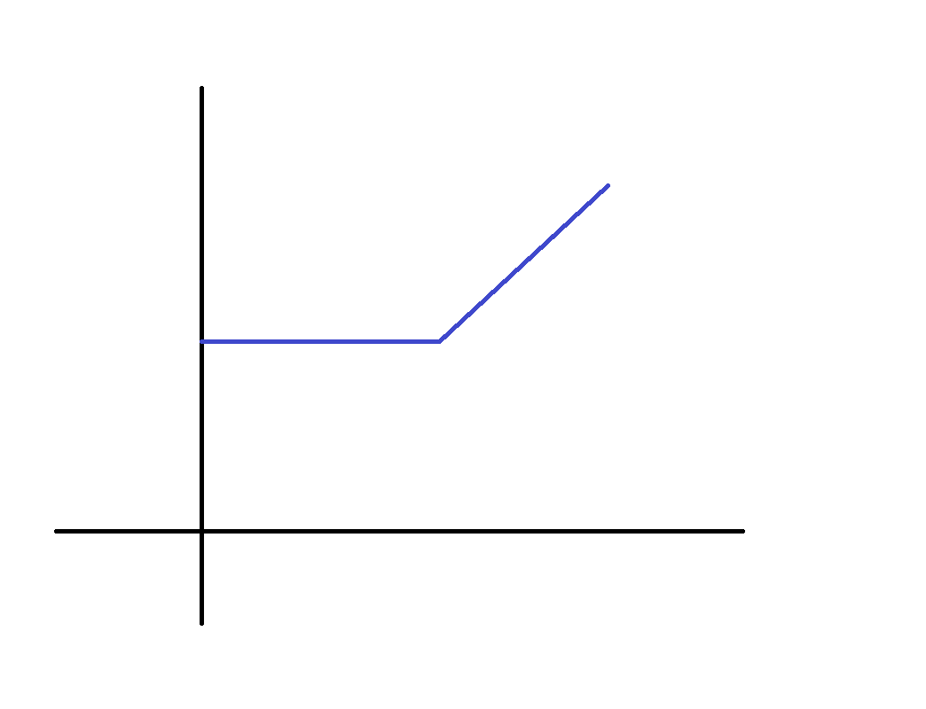

J: Journey of Railway Stations
解法1
设 f(l, r, x) 表示起点是 l，初始时间是 x，一路走到 r 后的时间。
对于单个点，f(l, l, x) 满足以下函数图像。
而两个 f 函数合并后依然满足这个图像。
所以我们只需要在线段树的每个节点维护当前函数两段的 x 以及平的那一段的 y 值。合并时始终维护 x_1, x_2, y。
修改是线段树的基本操作。复杂度是$O\left(N log N\right)。$

Slide 26

J: Journey of Railway Stations
解法2
考虑 (l, r) 的询问所有的限制条件。我们以 (1, 3) 举例，即：
$u_{1}≤v_{1},max\left(u_{1}+d_{1},u_{2}\right)≤v_{2},max\left(max\left(u_{1}+d_{1},u_{2}\right)+d_{2}, u_{3}\right)≤v_{3}$
现在我们设 $u_{i}^{′}=u_{i}+d_{i}+d_{i+1}+…+d_{n−1},v_{i}^{′}=v_{i}+d_{i}+d_{i+1}+…+d_{n−1}$
现在 (l, r) 的限制变成了：
$u_{1}^{′}≤v_{1}^{′},max\left(u_{1}^{′},u_{2}^{′}\right)≤v_{2}^{′},max\left(u_{1}^{′}, u_{2}^{′},u_{3}^{′}\right)≤v_{3}$
线段树维护当前区间是否可行、u 的最大值和 v 的最小值，复杂度是$O\left(N log N\right)。$

Slide 27
K: Knowledge Test about Match
题目大意
随机生成一个权值范围为 0~n-1 的序列，你要用 0~n-1 去和它匹配，匹配函数是 sqrt。
要求平均情况下和标准值偏差不能超过 4%。
考察内容
贪心，乱搞，匹配

Slide 28

K: Knowledge Test about Match
一些提示
根号的凹凸性和常见函数相反，所以这题很难不通过匹配去求最优解。
主要要强调的是 sort，直接 sort 其实是一个很糟糕的举动，因为 sqrt 的导函数随着 x 的增大值越来越小，而你 sort 后很可能是层次不齐的情况，其实反而增大了函数和。
举一个例子：{1,2,3}, {0,1,2}，(1,1), (2,2), (0, 3) 会比 sort 的结果好很多。
在题目保证数据随机的情况下，本地可以模拟实际数据并测试正确率。
在 WA 和 TLE 之间的抉择：由于 KM 的复杂度是 $O\left(N^{3}\right)$，可以选择小数据 KM 大数据贪心，以最优化平均偏差。

Slide 29
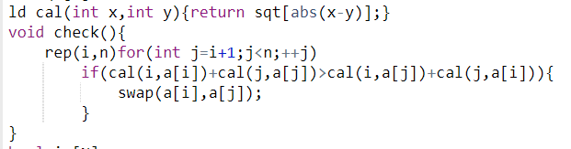
K: Knowledge Test about Match
一些提示
std 使用的贪心做法：从小到大枚举 d，每次贪心去看是否存在两数差=d的数对，如果存在就暴力匹配上去。
下面展示了一个验题人的神奇做法。

